Slide 1
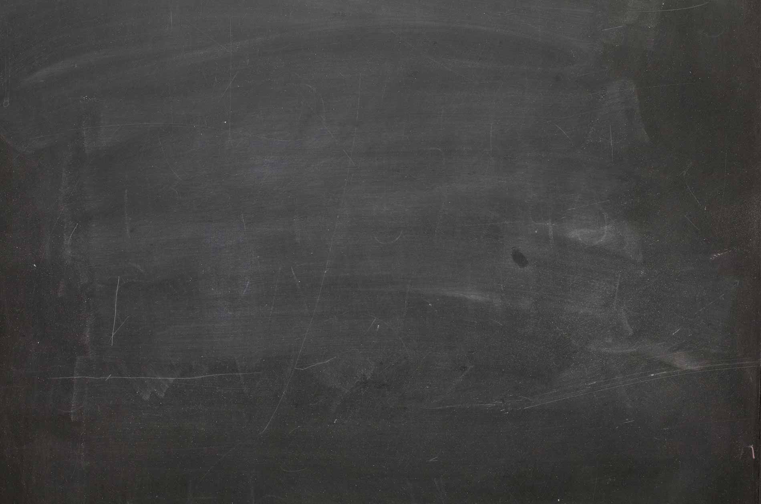






Schüleraktivierende Methoden
in BigBlueButton
Stift
Pointer
Nach einer Idee von @digiSimRo, @Julelernt_lehrt und @FreakyClaudi.
Dieses Material steht unter der Creative-Commons-Lizenz
Namensnennung – Weitergabe unter gleichen Bedingungen

Slide 2
Aktivitäten mit dem Pointer
Damit die Schüler den Pointer benutzen können, muss die Lehrkraft den Mehrbenutzermodus starten.
Die Schüler müssen dann die Hand auswählen. Dann wird der Name jedes Teilnehmers angezeigt.
Mehrbenutzer-
modus starten

Slide 3

Guten Morgen!
Auf einer Skala von 0 bis 10, wie müde bist du?
Ändere deine Einstellung von Stift zu Hand und positioniere dich am passenden Standort auf dem Pfeil.
0
Ich bin hellwach!
10
Ich kann meine Augen nicht offen halten!

Slide 4
Meinungslinie
Beziehe Stellung zu der folgenden Aussage, indem du dich auf der Meinungslinie positionierst.
Ändere deine Einstellung von Stift zu Hand und positioniere dich am passenden Standort auf dem Pfeil.
Ich stimme der Aussage zu, weil …
Ich stimme der Aussage nicht zu, weil …

Slide 5
Stimmungsbarometer
Wie waren die ersten zwei Wochen im Distanzunterricht?
Ändere deine Einstellung von Stift zu Hand und positioniere dich im passenden Viereck.
Super! Ich konnte im Schlafanzug arbeiten.
Ganz okay.
Langweilig. Zu wenig Aufgaben und nichts zu tun.
Anstrengend! Wir haben so viele Aufgaben.

Slide 6
Gruppenarbeit
Ändere deine Einstellung von Stift zu Hand und ordne dich selbstständig einem Raum und damit deiner Gruppe zu. Merke dir, in welchen Breakoutraum du gleich gehen musst..
Raum 1 | Raum 2 | Raum 3 | Raum 4 | Raum 5

Slide 7

Was wir
gemeinsam haben.
Bewege deine Hand zu einer Person des Kreises.
Wenn du eine Frage mit „Ja“ beantwortest, dann trete in die Mitte.
Antworte so ehrlich wie möglich.
Merke dir bei jedem Vortreten, wer jeweils mit dir in der Mitte war
Ja

Slide 8
Stimmt die Aussage?
Bewege deine Hand zu einer Person des Kreises.
Wenn du die Aussage mit „Ja“ beantwortest, dann trete in die Mitte.
Ja

Slide 9
Zuordnung/Entscheidung
Ändere deine Einstellung von Stift zu Hand und entscheide dich, ob A oder B richtig ist.
A (z.B. Aktivkonto)
B (z.B. Passivkonto)

Slide 10
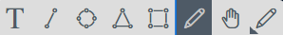
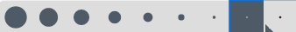
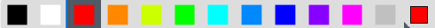
Aktivitäten mit dem Stift
Damit die Schüler den Stift benutzen können, muss die Lehrkraft den Mehrbenutzermodus starten.
Die Schüler können dann den Stift auswählen, die Stiftdicke und die Farbe ändern, indem sie drauf klicken.
Mehrbenutzer-
modus starten
Jeweils anklicken, dann öffnen sich die Seitenmenüs

Slide 11
Meinungslinie
Beziehe Stellung zu der folgenden Aussage, indem du dich auf der Meinungslinie positionierst.
Nutze den Stift, wähle eine Farbe und eine möglichst große Stiftdicke aus und setze mit dem Stift einen Punkt auf der Linie.
Ich stimme der Aussage zu, weil …
Ich stimme der Aussage nicht zu, weil …

Slide 12

Placemat
Einzelarbeit: Notiert im Breakoutraum in den Ecken erst eure eigenen Gedanken zum Thema.
Gruppenarbeit: Stellt eure eigenen Gedanken in der Gruppe vor, diskutiert eure individuellen Ergebnisse und einigt euch in der Gruppe auf drei gemeinsame Punkte.
Gruppenarbeit: Bereitet euch auf die Präsentation im Hauptraum vor, indem ihr u.a. einen Screenshot anfertigt.
Hinweis:
Im Breakoutraum hat die/der Schüler/in mit dem Bildschirm auf dem Icon die „Macht“
und muss den Mehrbenutzerstatus starten, damit alle Schüler:innen schreiben können.
Mehrbenutzer-
modus starten

Slide 13
Placemat

Slide 14
Freie Folie
Bei jeder PPT sollte am Ende eine freie Folie zur Verfügung stehen, damit ihr spontan auf einem Whiteboard schreiben könnt.

